Slide 1
2DGP 프로젝트 1차발표
2018180019 박소영

Slide 2
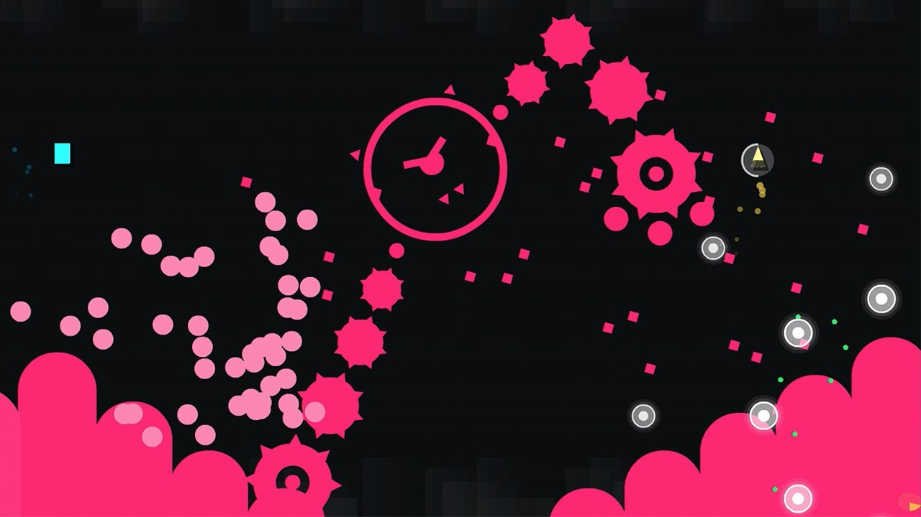
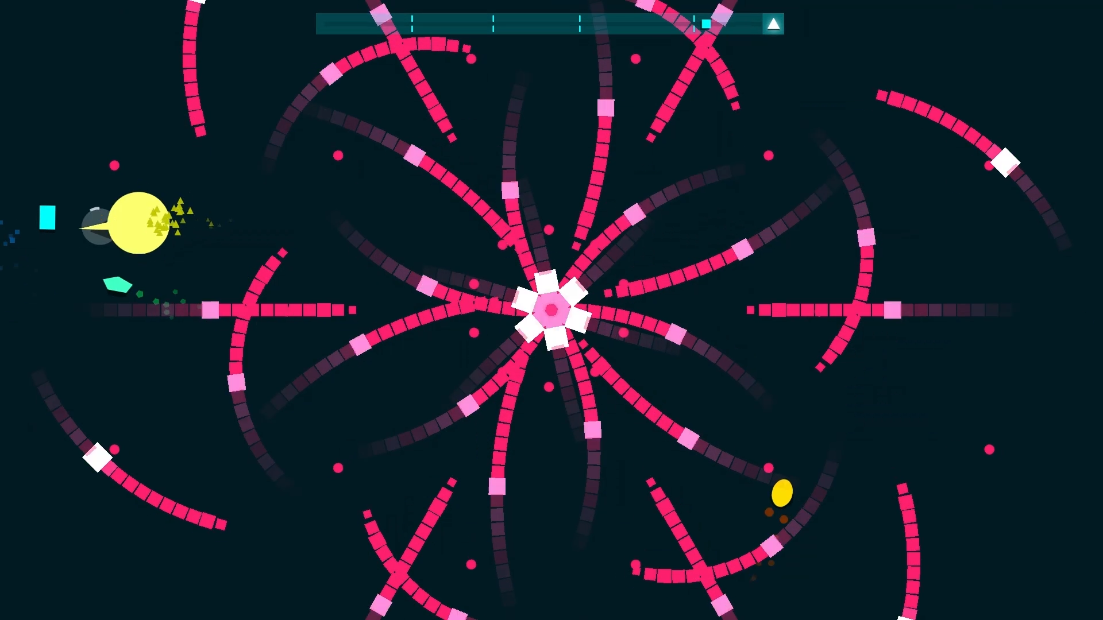
게임 컨셉
움직이는 장애물들을 피하는
리듬게임
노래가 끝날때까지
모든 분홍색을 피하여
게임을 클리어하자

Slide 3
개발 범위
내용 | 최소 범위 | 추가 범위
키 조작 | 방향키 (UP, DOWN, LEFT, RIGHT) 점프(빠르게 이동) SPACE | 일정 기간 게이지를 모으면 공격 (장애물 대량으로 없애기 가능)
난이도 | 일정 시간이 지나면 장애물의 속도가 빨라짐 | 일정 시간이 지나면 장애물 패턴이 추가됨
사운드 | 배경음악 장애물 충돌 시 효과음 | 장애물 패턴이 추가될 때 효과음
애니메이션 | 플레이어 캐릭터 이동 애니메이션 보스 캐릭터 애니메이션 | 장애물과 충돌 시 무적 상태 애니메이션
장애물 패턴 | 랜덤으로 날아옴 장애물 캐릭터가 일정 방향으로 돌아감 | 장애물 패턴을 노래에 맞춰 구현 장애물 캐릭터 말고 다른 종류의 장애물 패턴 구현
캐릭터 | 장애물과 충돌시 체력 감소 HP가 0이 되면 게임오버 | HP 회복기능 구현

Slide 4
예상 게임 화면 구성
플레이어 HP
플레이어
캐릭터
(상하좌우 이동가능)
보스 캐릭터팔 회전
추가
장애물 패턴

Slide 5
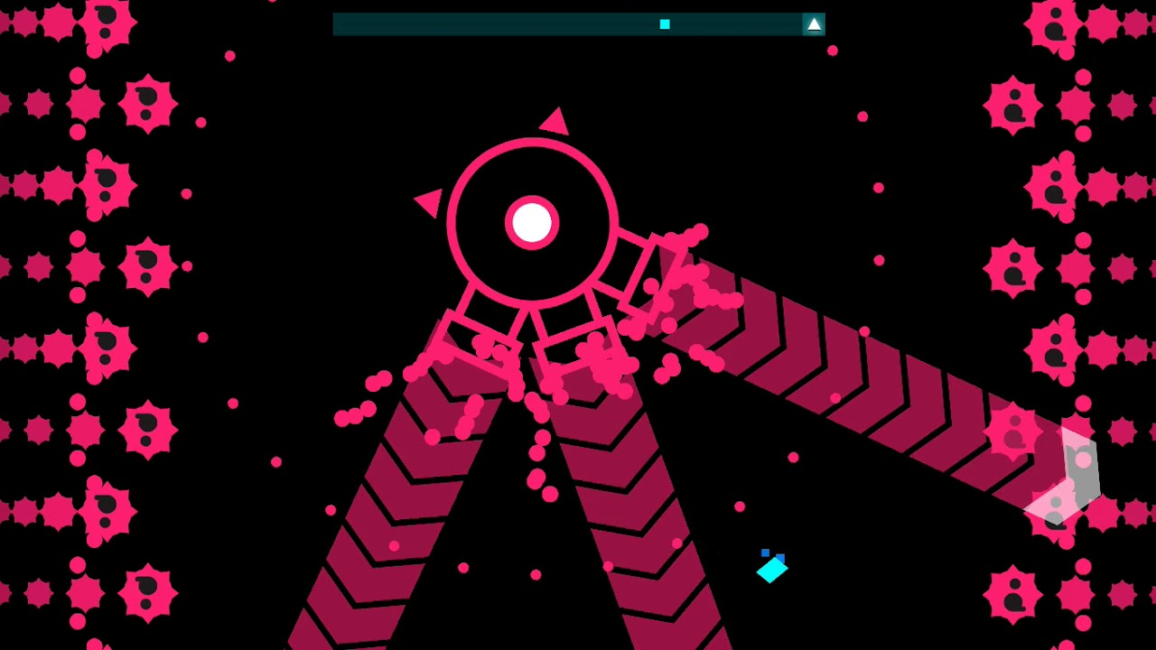
게임 실행 흐름
스페이스를 누르면 점프
점프를 통해 장애물 통과 가능
장애물을 피해 왔다갔다 이동한다
장애물과 충돌 시 HP 감소

Slide 6
개발 일정
1주차 | 리소스 수집 및 공격패턴 구성 | 장애물과 보스 캐릭터 이미지 수집 배경 음악에 사용할 bgm, 캐릭터 동작에 따른 효과음 수집 보스 공격패턴 구성
2주차 | 플레이어 캐릭터 | 키보드 입력에 따른 플레이어 캐릭터 움직임 스페이스 이동모션 스프라이트 구현
3주차 | 장애물 | 보스 캐릭터 공격패턴에 따른 움직임 구현 여러 종류의 장애물 이동 구현 장애물 스프라이트 구현
4주차 | 충돌 체크 | 플레이어 캐릭터와 장애물 충돌 체크 충돌 시 HP 감소 구현
5주차 | 중간 점검 & 난이도 | 4주차까지 못했던 부분 보충 일정 시간 이후 모든 장애물 움직임 속도 빨라짐
6주차 | 사운드 | 배경 사운드 추가 배경 사운드에 맞게 보스 공격 구현 플레이어 캐릭터 움직임 효과음 구현
7주차 | 화면 | 게임 시작화면 구현 키 도움말 화면 구현
8주차 | 난이도 조절 및 시작, 종료 처리 | 게임 난이도 조절 게임 시작과 노래가 끝남 or HP가 0이 됐을 시 게임 종료 처리
9주차 | 최종 점검 | 계획대로 못했던 부분 보충 최종 점검 및 버그 수정
10주차 | 마무리 | 1) 완성된 게임 릴리즈

